Slide 1
Inflatie
Investeren
Intertemporele ruil
CPI (+ berekening)
Kapitaaldekkingsstelsel
Omslagstelsel
Reële rente
Tijdsvoorkeur

Slide 2
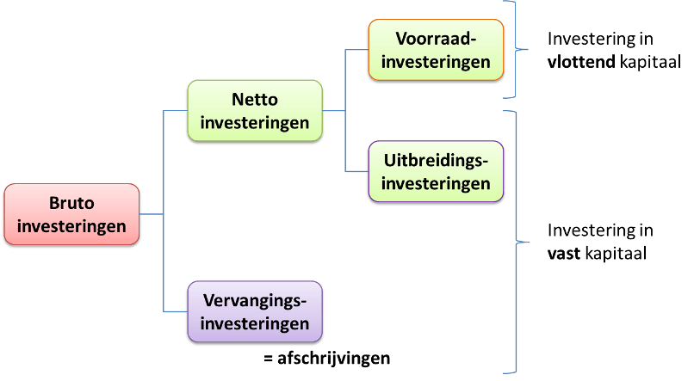
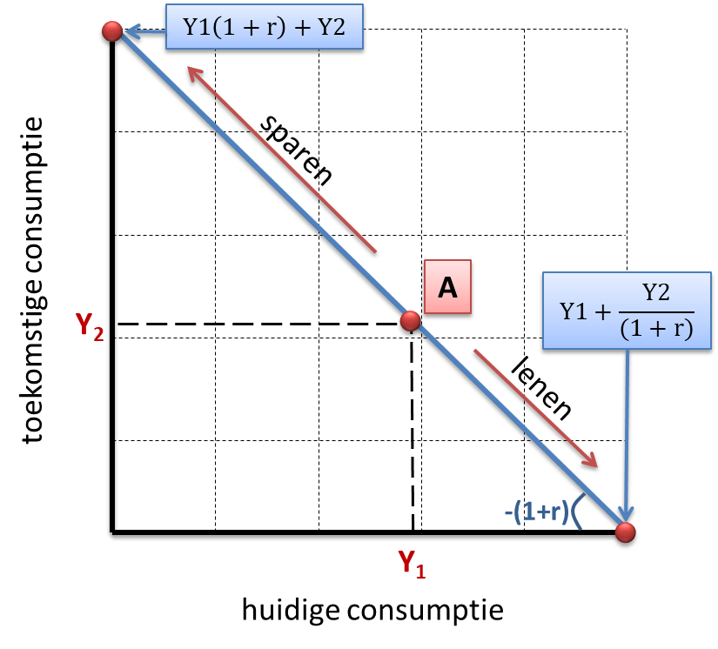
Investeren
Inflatie
aanschaffen van kapitaalgoederen (productiemiddelen) door bedrijven of de overheid.
een stijging van het algemeen prijspeil.
door inflatie daalt de koopkracht (en de waarde van het geld).
consumentenprijsindexcijfer (CPI)
Consumentenprijsindexcijfer
Intertemporele ruil
gewogen gemiddelde van ‘alle’ prijsveranderingen.
Berekening van de inflatie.
CPI =$\frac{\sum{\text{(}\text{wegingsfactor} \text{×} \text{enkelvoudig} \text{prijsindexcijfer}\text{)}}}{\sum{\text{(}\text{wegingsfactoren}\text{)}}}$
verplaatsen van inkomen / consumptie over de tijd: sparen of lenen
Intertemporele budgetlijn
tijdsvoorkeur
Omslagstelsel
Kapitaaldekkingsstelsel
stelsel waarbij de uitkeringen betaald worden door de benodigde premies (voor de uitkeringen) in een bepaald jaar te laten betalen door de werkenden van dat moment.
Gevoelig voor veranderingen in de i/a-ratio. Bijvoorbeeld bij AOW en vergrijzing.
stelsel waarbij de uitkering betaald wordt uit belegde premies die door de werkenden zélf werden gespaard.
Gevoelig voor beleggingsopbrengsten (en de hoogte van de rente).
dekkingsgraad
Tijdsvoorkeur
Reële rente
geeft aan dat mensen voorkeur hebben voor bestedingen in het heden.
De tijdsvoorkeur bepaalt de individuele prijs van tijd. Iemand met een hoge tijdsvoorkeur is minder geneigd om te sparen en eerder geneigd om te lenen.
geeft de verandering van de koopkracht van een gespaard of geleend bedrag.
Indexcijfer reële rente = $\frac{\text{indexcijfer} \text{nominale} \text{rente}}{\text{indexcijfer} \text{prijsverandering}}\text{×}\text{100}$
Bij een (nominale) rente van 1,4% en een inflatie van 2,5% is de reële rente: = $\frac{\text{101,4}}{\text{102,5}}\text{×}\text{100}$ = 98,93 → -1,07%

Slide 3
Stroomgrootheid
Voorraadgrootheid
Vermogensmarkt
Dekkingsgraad
Welvaartsvaste uitkering
Waardevaste uitkering
Soorten inflatie
Gevolgen inflatie

Slide 4
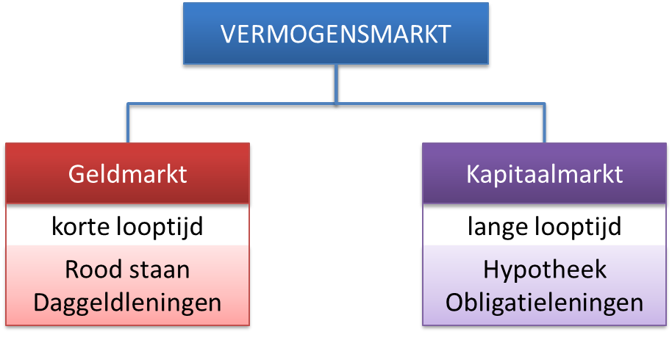
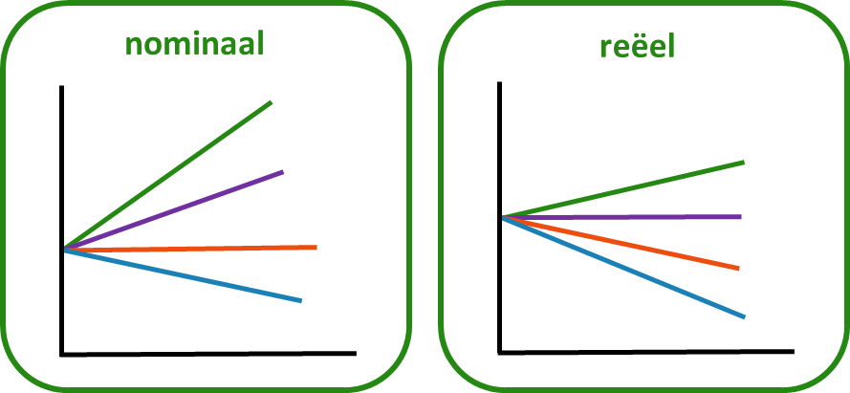
Voorraadgrootheid
Stroomgrootheid
gegeven dat op één bepaald moment gemeten wordt.
Bijvoorbeeld: spaarsaldo op 1 februari 2019, omvang hypotheekschuld op 1 januari 2021, staatsschuld per 31 december 2020
De gegevens op de balans van een bedrijf.
gegeven dat over een bepaald periode gemeten wordt.
Bijvoorbeeld: winst over januari 2021, hypotheekaflossingen gedurende 2020, financieringstekort overheid over 2019
De gegevens op de resultatenrekening van een bedrijf.
stroomgrootheid: over een periode gemeten
voorraadgrootheid: op 1 moment gemeten
Dekkingsgraad
Vermogensmarkt
geeft een beeld van de mate waarin een pensioenfonds in staat geacht wordt om in de toekomst aan hun verplichtingen te kunnen voldoen.
dekkingsgraad =
$$\frac{\text{huidige} \text{vermogen} \text{pensioenfonds}}{\text{huidige} \text{waarde} \text{toekomstige} \text{verplichtingen} \text{pensioenfonds}}×100\%$$
geheel van vraag naar- en aanbod van financiële middelen. De prijs op deze markt is de rente.
indexering
Waardevaste uitkering
Welvaartsvaste uitkering
uitkering waarvan de hoogte wordt aangepast aan de hoogte van de inflatie.
Koopkracht van de uitkering blijft constant.
Welvaartsvast – Waardevast – Bevriezen – Korten
uitkering waarvan de hoogte wordt aangepast aan de salarisontwikkeling.
Koopkracht van de uitkering stijgt mee.
Welvaartsvast – Waardevast – Bevriezen – Korten
Gevolgen inflatie
Soorten inflatie
Ontmoedigt sparen. Later kunnen immers minder producten worden gekocht.
De reële waarde van een geleend bedrag daalt. Dat maakt lenen extra aantrekkelijk.
Zorgt voor een hogere rente (minder aanbod op de vermogensmarkt). Dat remt de economische groei.
Inflatie verslechtert de internationale concurrentiepositie, omdat producten duurder zijn geworden.
Kosteninflatie: doordat de productiekosten zijn gestegen (bijvoorbeeld loonkosten).
Bestedingsinflatie: doordat er meer wordt gekocht dan de productiecapaciteit aan kan.
Winstinflatie: doordat de bedrijven winst per product weten te vergroten (vereist gebrek aan concurrentie).
Geïmporteerde inflatie: doordat geïmporteerde productie in het buitenland duurder werden.

Slide 5
Begrotingstekort
Staatsschuldquote
Financieringstekort
i/a-ratio
Indexeren pensioen
…
…
…

Slide 6
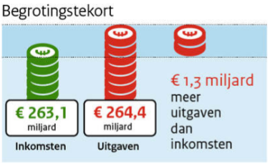
Staatsschuldquote
Begrotingstekort
staatsschuld in verhouding tot het bbp.
staatsschuld in verhouding tot inkomen van een land.
ssq = $\frac{\text{staatsschuld}}{\text{bbp}}\text{×}\text{100\%}$
1. bedrag dat de overheid in een jaar moet lenen.
2. inkomsten – uitgaven of (B-O)
≠ financieringstekort: bedrag dat de staatsschuld stijgt
i/a-ratio
Financieringstekort
$$\frac{\text{aantal} \text{inactieven}}{\text{aantal} \text{actieven}}$$
het gemiddeld aantal inactieven (mensen die een uitkering ontvangen) per actieve (mensen die de uitkering moeten financieren met premie en belastingen)
Bijvoorbeeld vergrijzing en AOW-uitkering
1. bedrag waarmee de staatsschuld (in een jaar) stijgt
2. begrotingstekort - aflossingen
≠ begrotingstekort: bedrag dat de overheid moet lenen
…
Indexering pensioen
…
het aanpassen van een (pensioen)uitkering naar aanleiding van de gemiddelde prijs- en/of loonontwikkeling in het afgelopen jaar.
Welvaartsvast – Waardevast – Bevriezen – Korten
…
…
...
...

